Slide 1
Mi Arbol Familiar
Rachel Perez

Slide 2

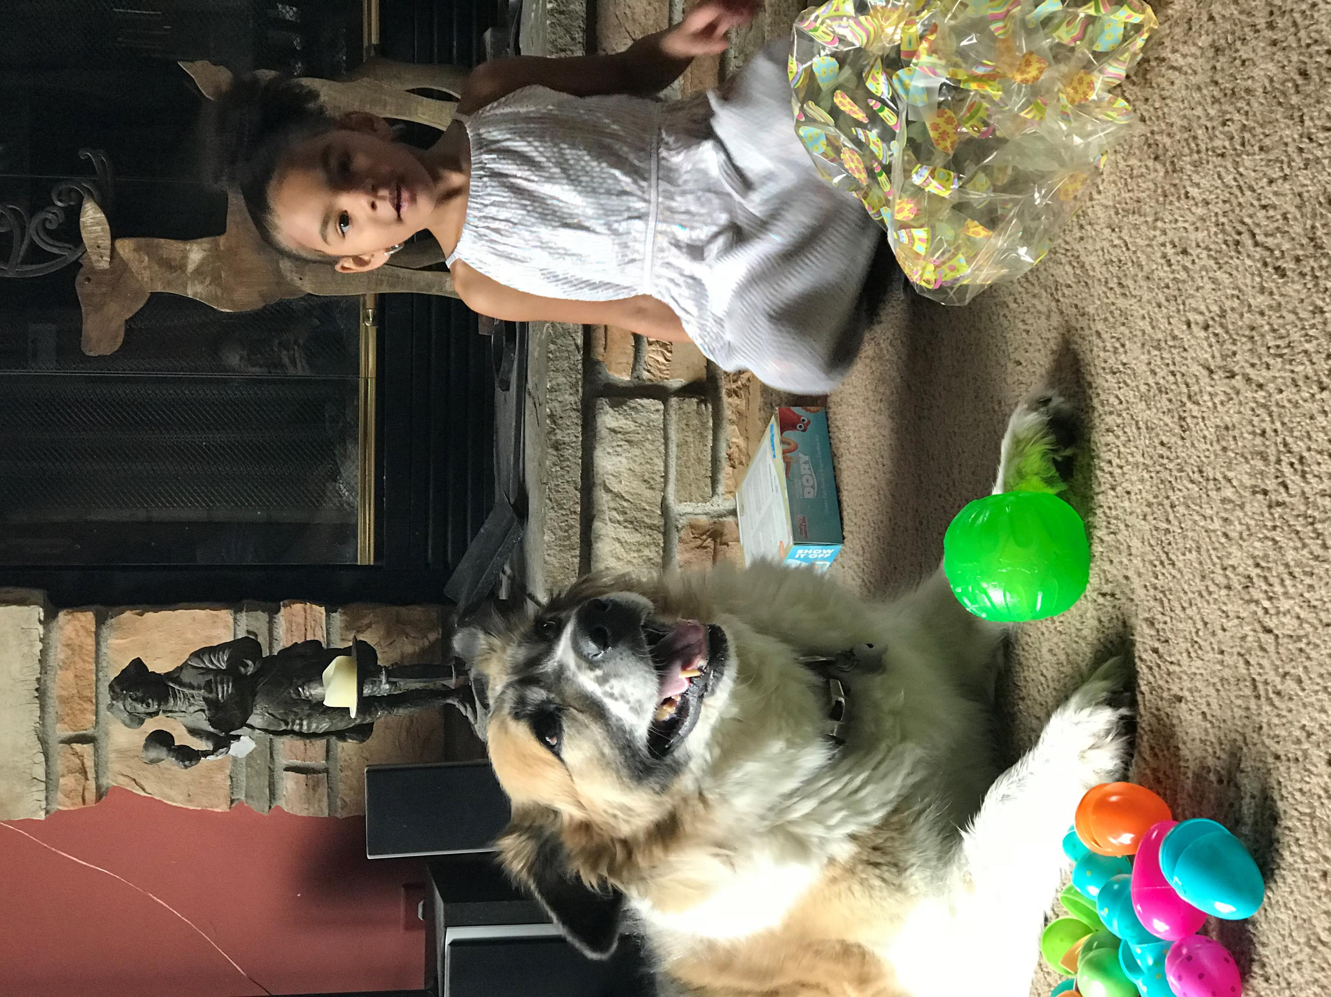
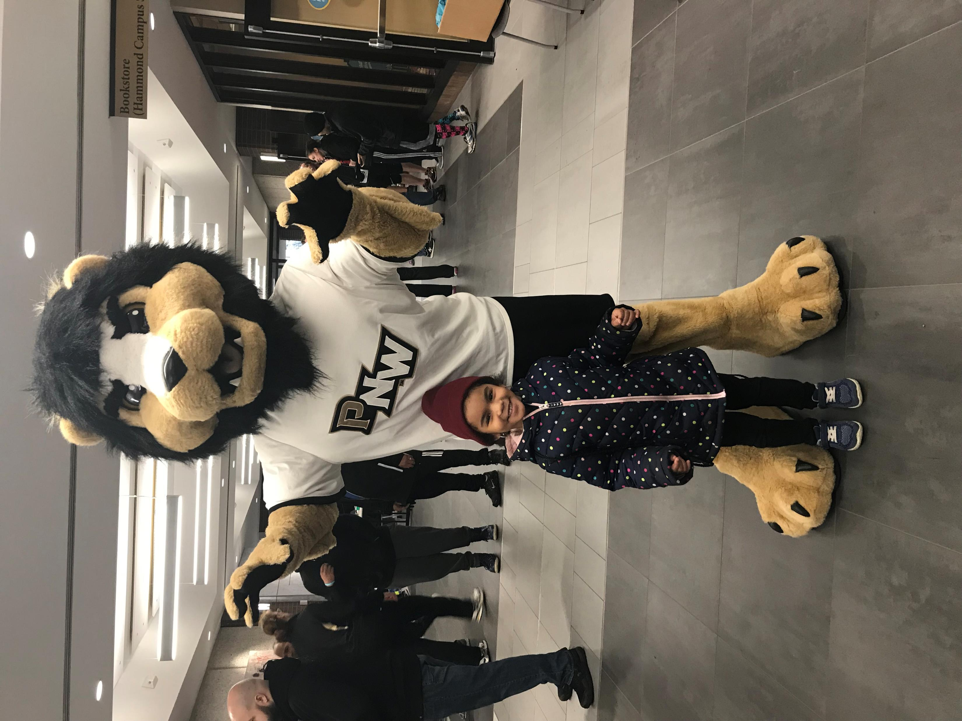
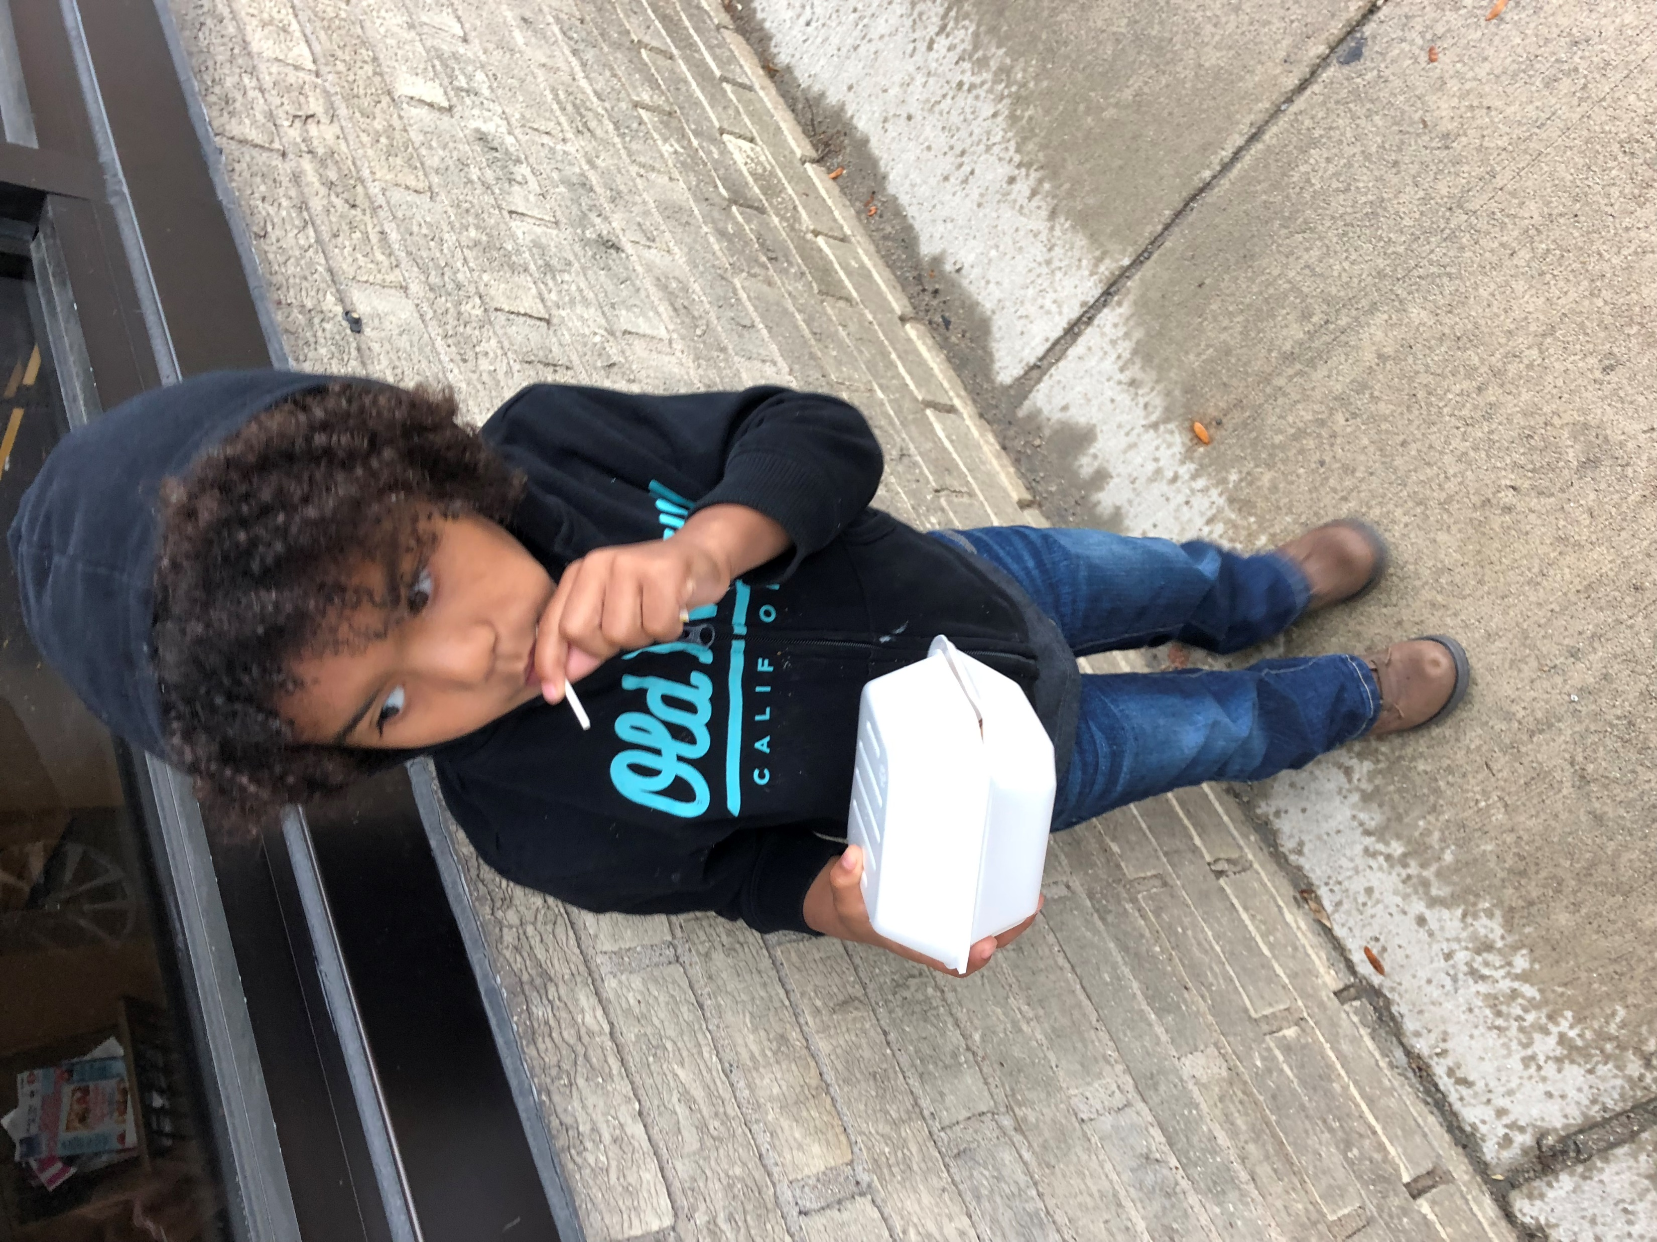
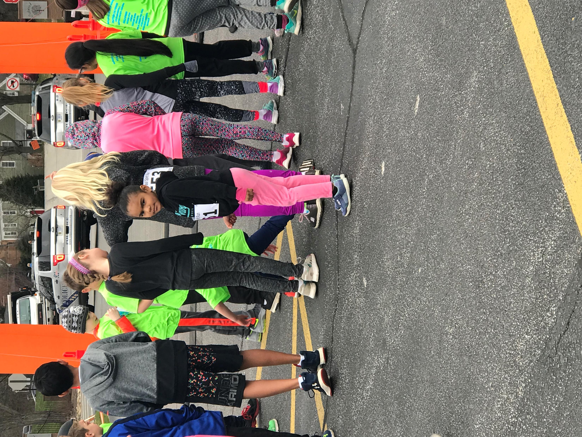
Kamille
Kamille es mi hija.
Ella tiene cinco años.
Ella es inteligente, energética y simpática.
Tiene mucho pelo rizo.
Le gusta correr, dibujar y cantar.

Slide 3
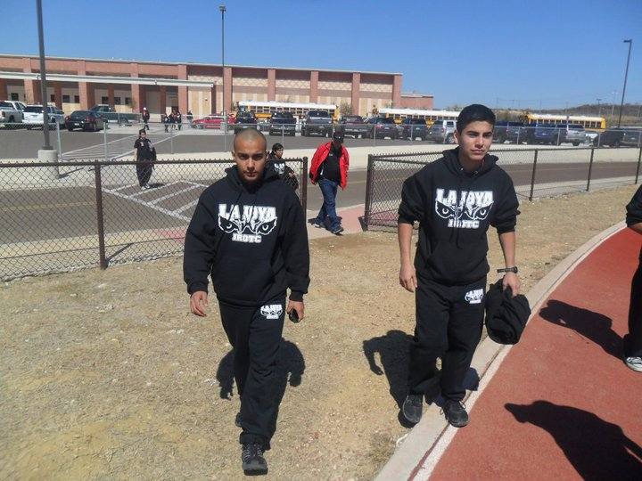
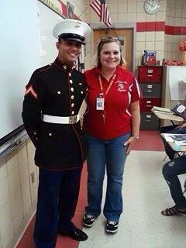
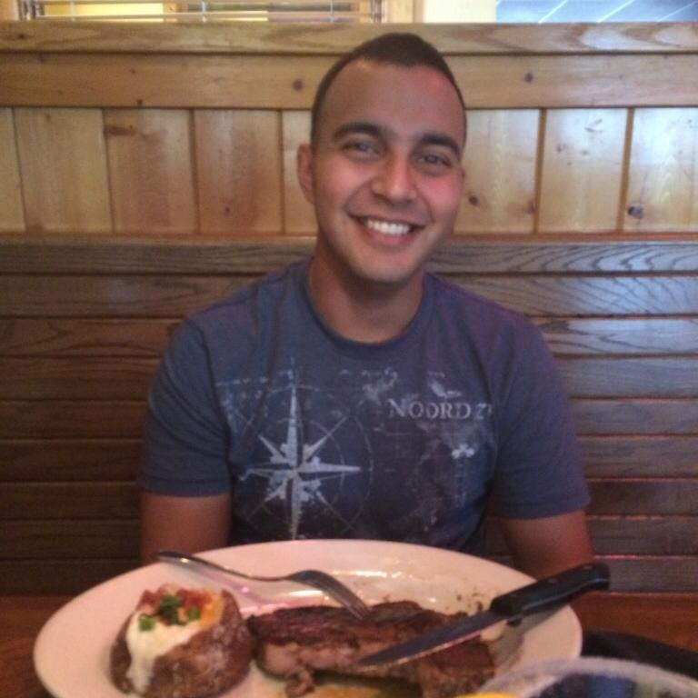
Marcos
Marcos es mi hermano menor.
El tiene veinticinco años.
El es interesante, simpático y trabajador.
El es delgado, guapo y alto.
Tiene el pelo moreno.
Le gusta comer, leer y correr.

Slide 4
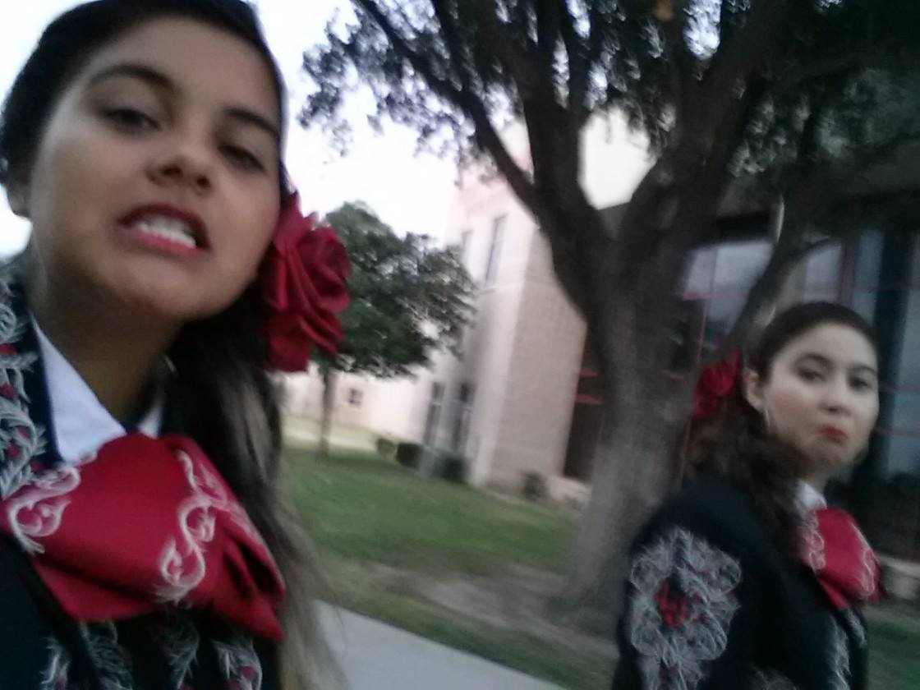
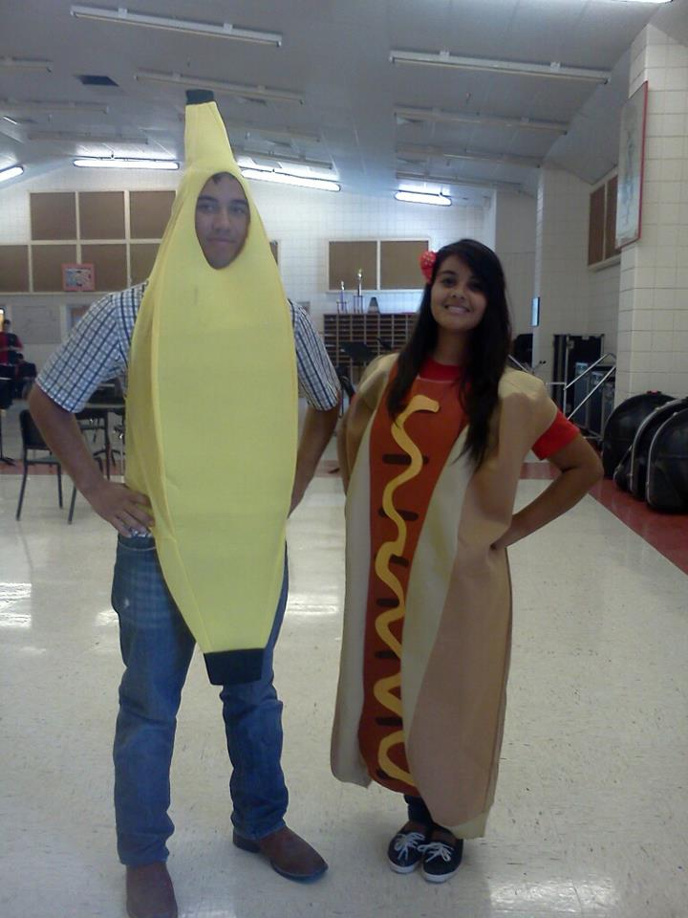
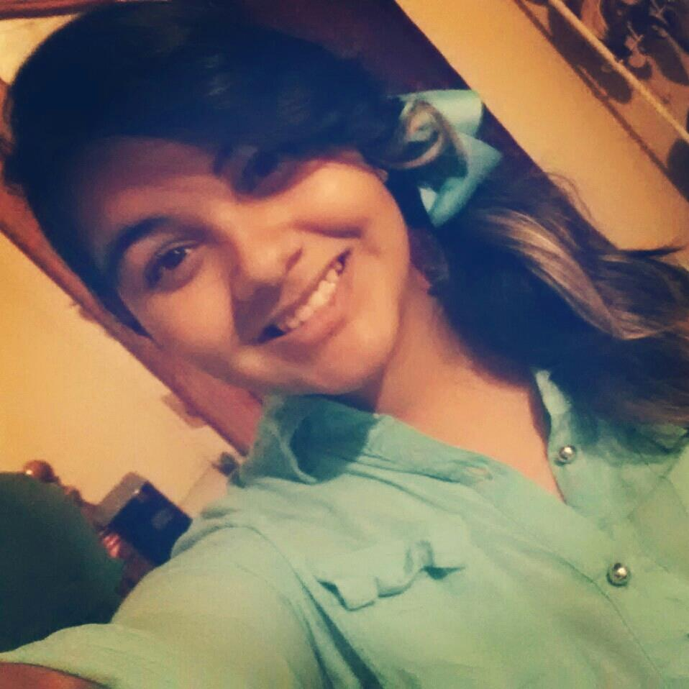
Jocelyn
Jocelyn es mi hermana menor.
Ella tiene veintiún años.
Ella es trabajadora, inteligente y gentil.
Ella es baja, bonita y delgada.
Le gusta ir de compras, bailar y cantar.

Slide 5
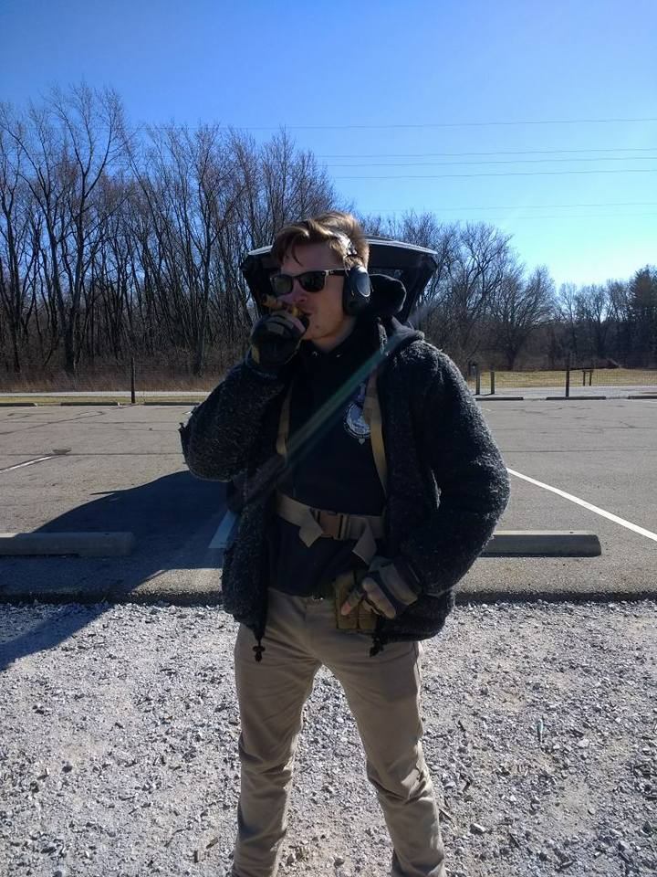
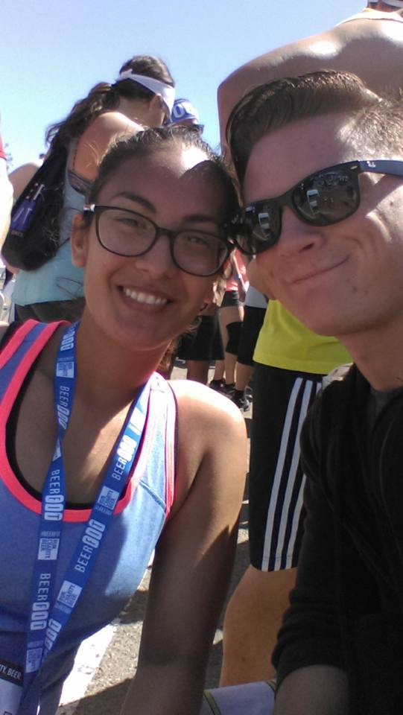
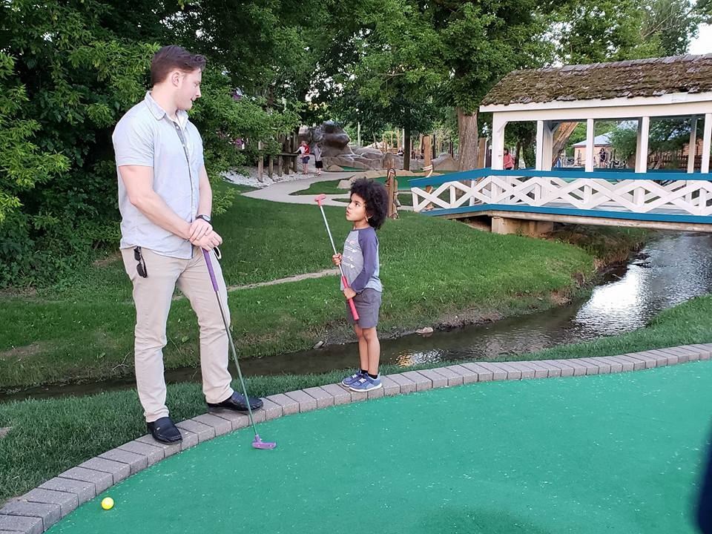
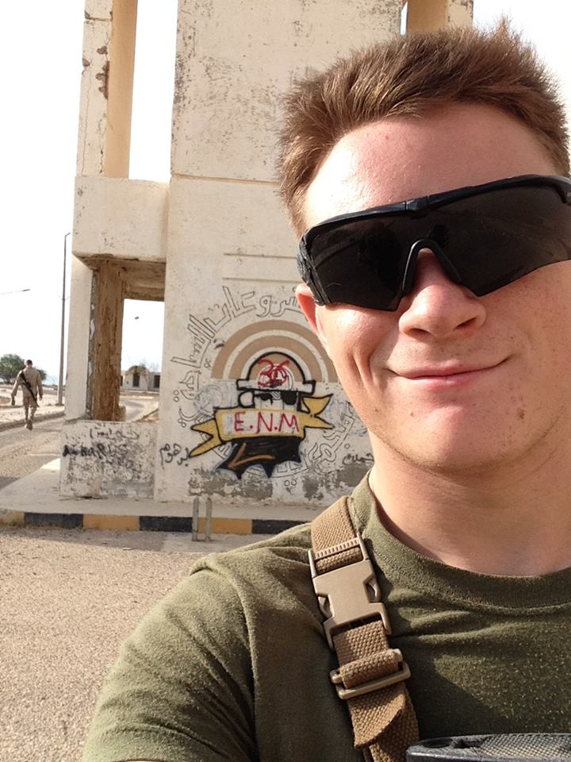
Scott
Scott es mi novio.
El tiene veinticinco años.
El es inteligente, interesante, y trabajador.
El es guapo, alto y atlético.
Tiene los ojos café.
Le gusta ir al gimnasio, estudiar y disparar sus armas.

Slide 6
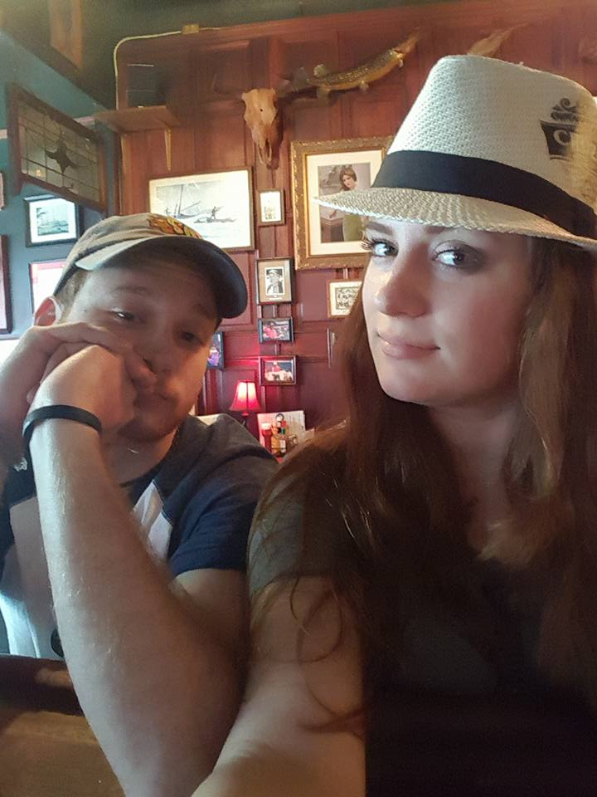
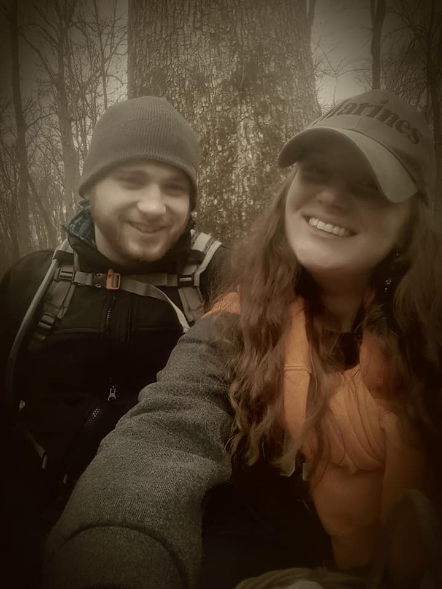
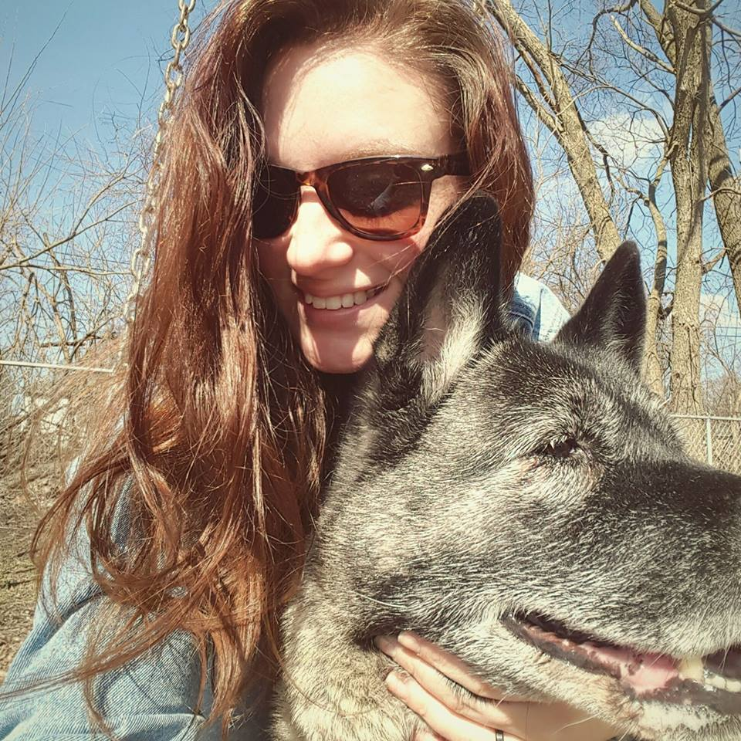
Brittany
Brittany es mi cuñada.
Ella tiene veintinueve años.
Ella es interesante, un poco difícil y testaruda.
Ella es alta, bonita y delgada.
Tiene el pelo pelirr0j0.
Le gusta dar caminatas con su novio, ir de bar en bar y cuidar perros.

